Slide 1
Musiikin tilasta ja varastoinnista
Rebekka Pilppula / 6.4.2018

Slide 2
”CD-levyjen myynti romahtanut 2000-luvulla 89 % – vinyylit porskuttelevat yhä rinnalla yllättävän hyvin” Tekniikka & Talous 19.5.2017
cd-levyjen vuosimyynti noin 1,2 milj.
Digimusiikkia myytiin viime vuonna 27 milj. eurolla, kasvua 20,6%
Fyysisiä tallenteita myytiin 8,8 miljoonalla eurolla, vähennystä 32%

Slide 3
Mikä on muuttunut?

Slide 4
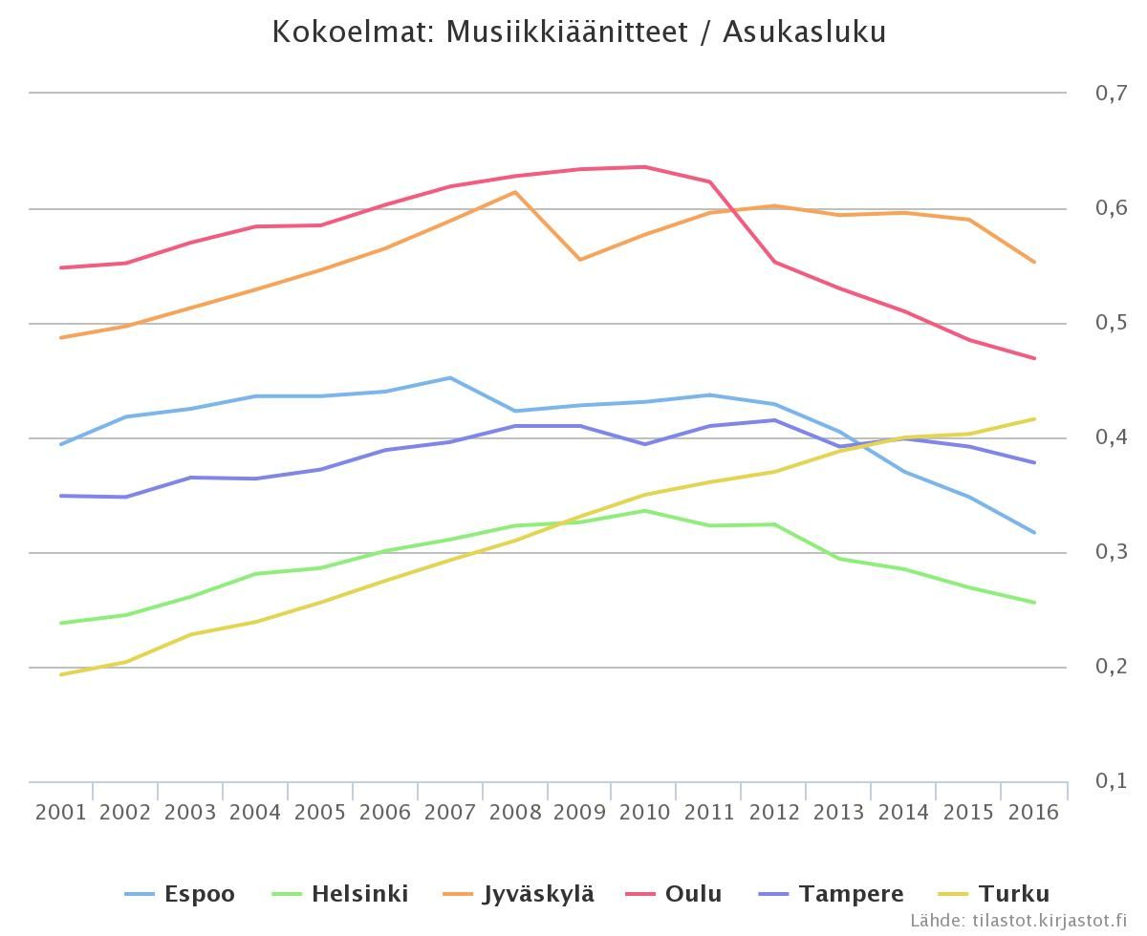

Slide 5
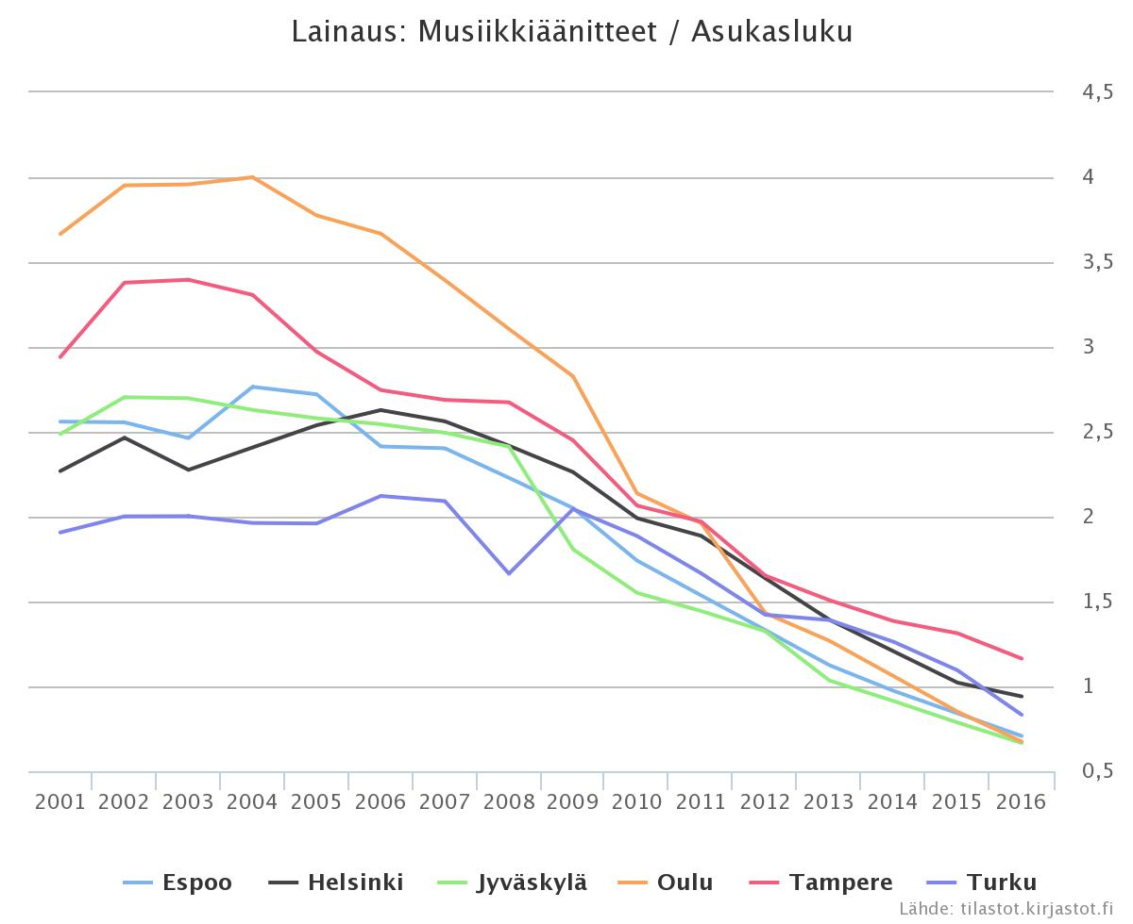

Slide 6
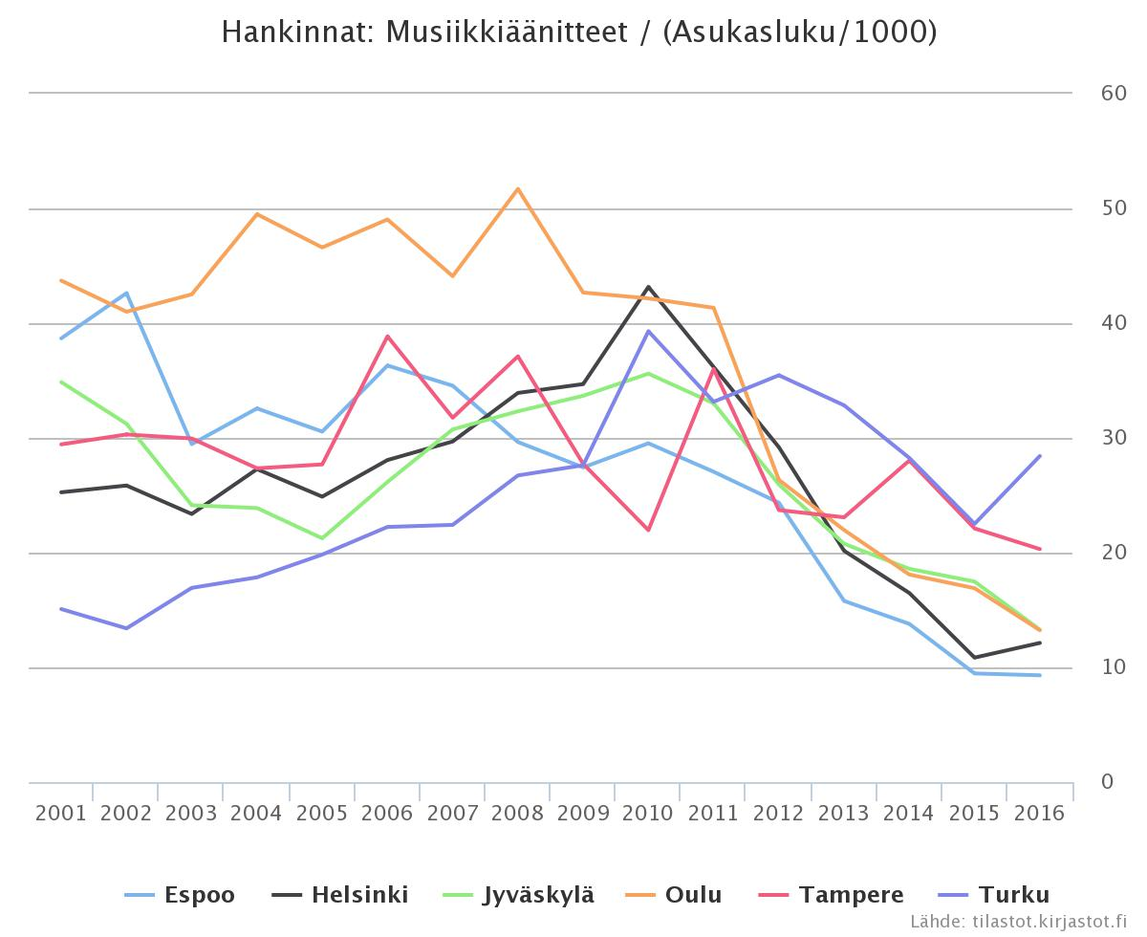

Slide 9
Toisaalta
http://lastukirjastot.fi/101402/fi/articles/musiikki
http://vaarakirjastot.fi/vinttiklubi
”– Asiakkaille näkyvin muutos on avara ja valoisa sisäänkäynti. Osastolla on myös entistä enemmän avointa tilaa tapahtumien järjestämiseen, ja valaistus on kohentunut huomattavasti. Uuteen musiikkihuoneeseen on suunnitelmissa tuoda laajempi valikoima soittimia ja vahvistaa musiikin omatuotannon mahdollisuuksia, palvelupäällikkö Jarkko Rikkilä sanoo.” https://www.tampere.fi/tampereen-kaupunki/ajankohtaista/tiedotteet/2017/01/24012017_1.html

Slide 10
Varastointiselvitys
Aiheesta puhuttiin pitkään ja näkemykset vaihtelivat
Työryhmä ja hankeanomus vihdoinkin 2016
Varastointiselvitys valmistui 2017
Varastokirjasto paras paikka myös musiikkiaineistolle
Olemassa varastointityökalu Aurorasta Melindan kautta Vaariin

Slide 11
”Maanlaajuinen neuvottomuus”
Kokoelmat paisuneet suhteessa lainaukseen mahdottomiksi
Miksi poistaminen on niin vaikeaa nimenomaan musiikin kohdalla?
Kaikkea musiikkia ei saa verkosta, ei CD-levyltä, ei vinyyliltä
Varastointiin olemassa ratkaisu – kuka toimii?
Mikä velvollisuus suomalaisilla kirjastoilla on tallentaa muiden maiden musiikkituotantoa?
Asiakkaat ovat ratkaisunsa tehneet!

Slide 12
Eteenpäin!
Olisiko terveisiä/toiveita uusille alueellista kehittämistehtävää hoitaville kirjastoille?
Tarvetta yhteiselle linjaamiselle ja työnjaolle
Varastokirjaston kokoelma karttuu: https://www.finna.fi/Search/Results?filter%5b%5d=~sector_str_mv:%220/lib/%22&filter%5b%5d=~building:%220/NRL/%22&filter%5b%5d=~format:%221/Sound/CD/%22&type=AllFields&sort=callnumber

Slide 13
Kirjastoissa käydään vuosittain 49 milj. kertaa Suomessa.

